Slide 1
缓存线程数据结构
tomchen(陈俊伟)

Slide 2
内容
1、节点管理相关的数据结构
2、从一个Key怎么找到该Key对应的内存内容
3、LRU双向链表

Slide 3
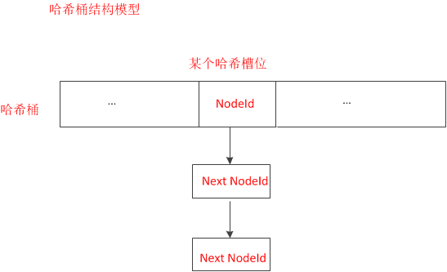
Notes:
从影响哈希算法的两个点出发：
1、槽位数
详细见cache_pool的HashBucketNum函数，槽位数是内存大小的1%
2、hash算法
在Chash类里提供了NewHashSlot和HashSlot两个hash函数，通过TargetNewHash和HashChanging配置项来决定使用那种hash算法和hash算法是否发生变化。
一个槽位上发生主键冲突的时候，通过节点组的next node id区域链接成一个链表。
遍历NodeId链表的时候，通过节点组的Mem handler区域来判断key是否和该node一致。

Slide 4
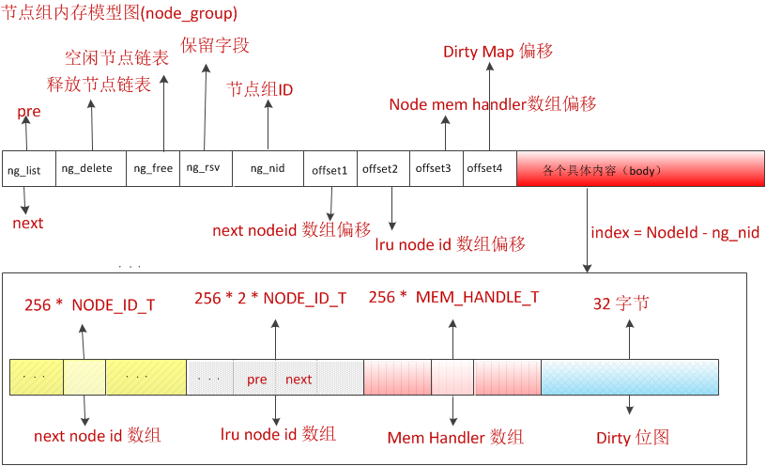
Notes:
1、全部代码在node_group类里面
2、Nodeid = ng_nid + index
3、ng_list
该字段是挂载在节点组群的空闲节点组双向链表或者已分配完节点组双向链表时使用；
4、ng_delete
维护了本节点组里面被释放的节点的链表，通过复用节点的内存句柄数组实现
5、ng_free
本节点组下一个待分配的节点索引
6、ng_nid
节点组的id，每个节点组有256个节点，所以节点组id隔256编号
_ngInfo->ni_min_id += NODE_GROUP_INCLUDE_NODES;
NODE_GROUP_INCLUDE_NODES = 256；
7、offset1、offset2、offset3、offset4分别代表四种属性在节点组里面的偏移

Slide 5
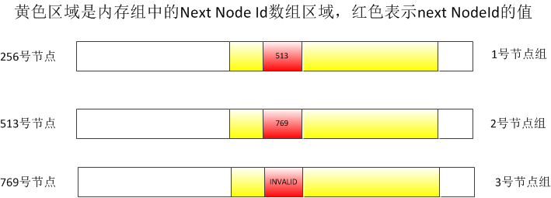
Next node id 示例
Notes:
1、以2号、3号、4号节点组的第2的节点为例组成一个next node id单向链表

Slide 6
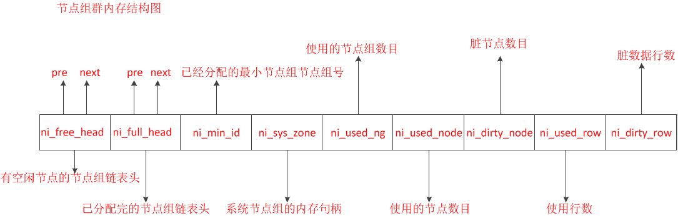
Notes:
1、该数据结构的描述在CNGInfo类里
2、该类是一个节点组的容器管理类，维护了有空闲节点的节点组链表、已分配完的节点组链表；
3、维护了使用的节点组、节点、行数、脏节点等统计值
4、CNGInfo是对节点组管理、节点分配释放的统一管理类，维护了申请节点、释放节点等接口
4、对于缓存线程任务处理器来说，只关注CNGInfo类，不关注node_group

Slide 7
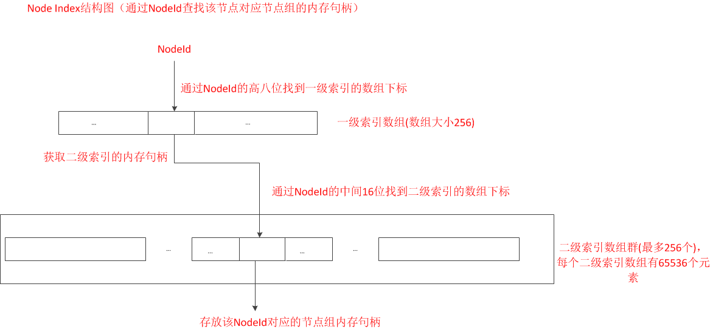
Notes:
1、该数据是缓存部分数据结构的一个核心，只提供一个核心功能：通过NodeId找到该NodeId对应的节点组的内存句柄
2、找到节点组的内存句柄后，hash桶一个槽位上的链表才能遍历起来，才能访问节点对应的内存句柄，才能访问该节点的内存数据；
3、二级索引组初始的时候，会根据缓存大小创建，如果小于256个，后续建所以的时候会动态增加，最多256个；
4、该部分代码在CNodeIndex类中，主要提供了Insert和Search接口，分别对应查找和插入操作流程；

Slide 8
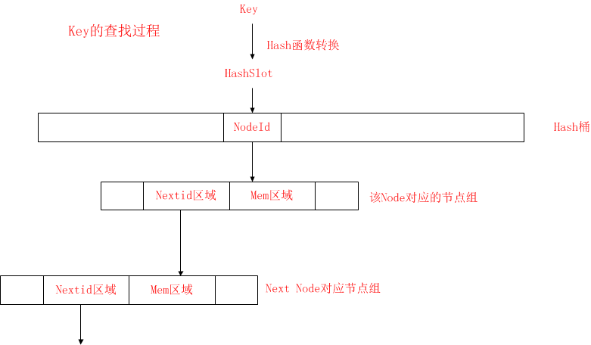
Notes:
第一步：通过key的hash转换找到hash桶的槽位，该槽位放置的NodeId；
第二步：通过该NodeId在NodeIndex里面找到该节点对应的节点组内存句柄，提取该节点对应的内存中的key，如果和该key一致，则找到，查找结束；
第三步：如果key不一致，则提取该节点对应的next node id，再根据nodeindex找到next nodeid的节点组内存句柄，在提取next node id的内存句柄，看内存句柄中key是否和输入的key一致，如果一致则查找结束；
第四步：如果key还不一致，接着进行第三步操作；
当查找的节点内存句柄为非法值或者next node id为非法值，则没有找到，查找结束。
查找的具体函数在CCachePool的CacheFind函数里面（代码实现上当内存句柄为非法的时候还会查下去，我觉得没必要查了 ）

Slide 9
LRU
1、0号节点组是系统节点组，在该节点组的0、1、2号位置放置了三个特殊节点；
2、0号节点是dirty节点LRU的头节点；
3、1号节点是clean节点的LRU头节点；
4、2号节点是empty节点的LRU头节点；

Slide 10
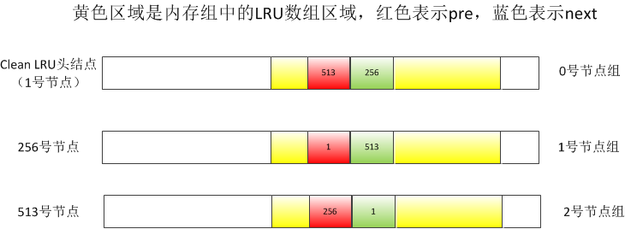
1、256、513号节点组成LRU链表图
Notes:
1、以1号、2号、3号节点组的第2的节点为例组成一个lru双向链表

